Slide 1
Proyecto final
Integrantes: Bastián Garcés
Profesor: Javier Ruiz del Solar
Auxiliar: Patricio Loncomilla

Slide 2
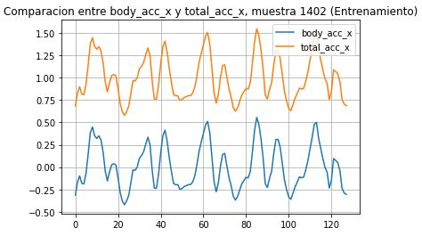
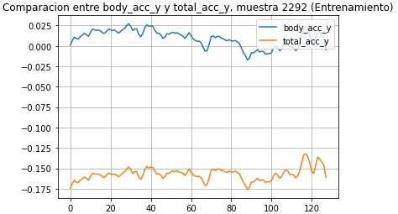
Metodología de trabajo
Selección de señales: Mediante una comparativa visual.
Características a utilizar: Promedio, desviación estándar, máximo, mínimo, rango, rango intercuartil y entropía.

Slide 3
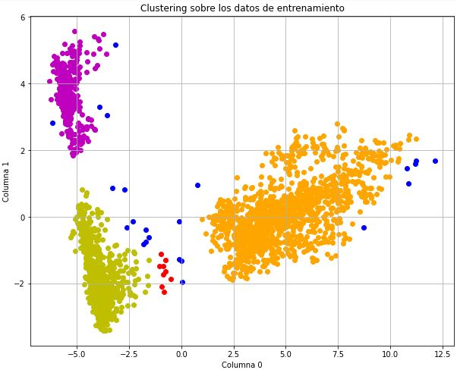
Clustering
Implementación de PCA para el estudio en dos dimensiones en conjunto de entrenamiento con el método DBSCAN.
Se distinguen 4 cluster diferentes.

Slide 4
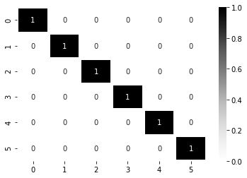
Random Forest
Hiperparámetros: Profundidad de 15 (invariable) y cantidad de estimadores a determinar por una grilla.
Resultados sobre el conjunto de validación: Accuracy igual a 1 al utilizar todas las características y accuracy de 0.995 al utilizar un conjunto de características reducido mediante Wrapper.
Resultados sobre el conjunto de prueba: Accuracy de 0.93833.

Slide 5
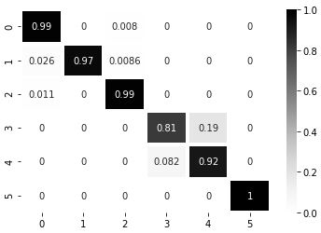
Red neuronal
Red neuronal con 6 neuronas de entrada, 2 capas convolucionales, cada una con 40 neuronas, utilizando un kernel de tamaño 9, luego una capa lineal de 4480 neuronas.
Resultados obtenidos sobre el conjunto de validación: Accuracy de 0.9430555555555555.
Resultados sobre el conjunto de prueba: Accuracy de 0.94500.

Slide 6
Posibles mejoras
Análisis más exhaustivo de señales.
Implementar algún tipo de preprocesamiento (filtrado pasabajo, pasabanda, pasaalto).
Probar otro tipo de características.

Slide 7

Conclusiones y aprendizajes
Uso de señales concatenadas para entrenar red neuronal.
Utilización de redes convolucionales y como el kernel afecta en la cantidad de neuronas lineales que vienen después.

Slide 8
Proyecto final
Integrantes: Bastián Garcés
Profesor: Javier Ruiz del Solar
Auxiliar: Patricio Loncomilla

